Slide 1
Arduino
Написание собственной функции, работа с несколькими компонентами схемы.

Slide 2
Повторение
Из каких частей состоит Arduino?
Как может сгореть плата?
Для чего нужен резистор?
На каком языке программируется плата Arduino?
Что необходимо сделать в первую очередь при подключение платы?
Что такое GND?
Влияет ли на что цвет светодиода?

Slide 3
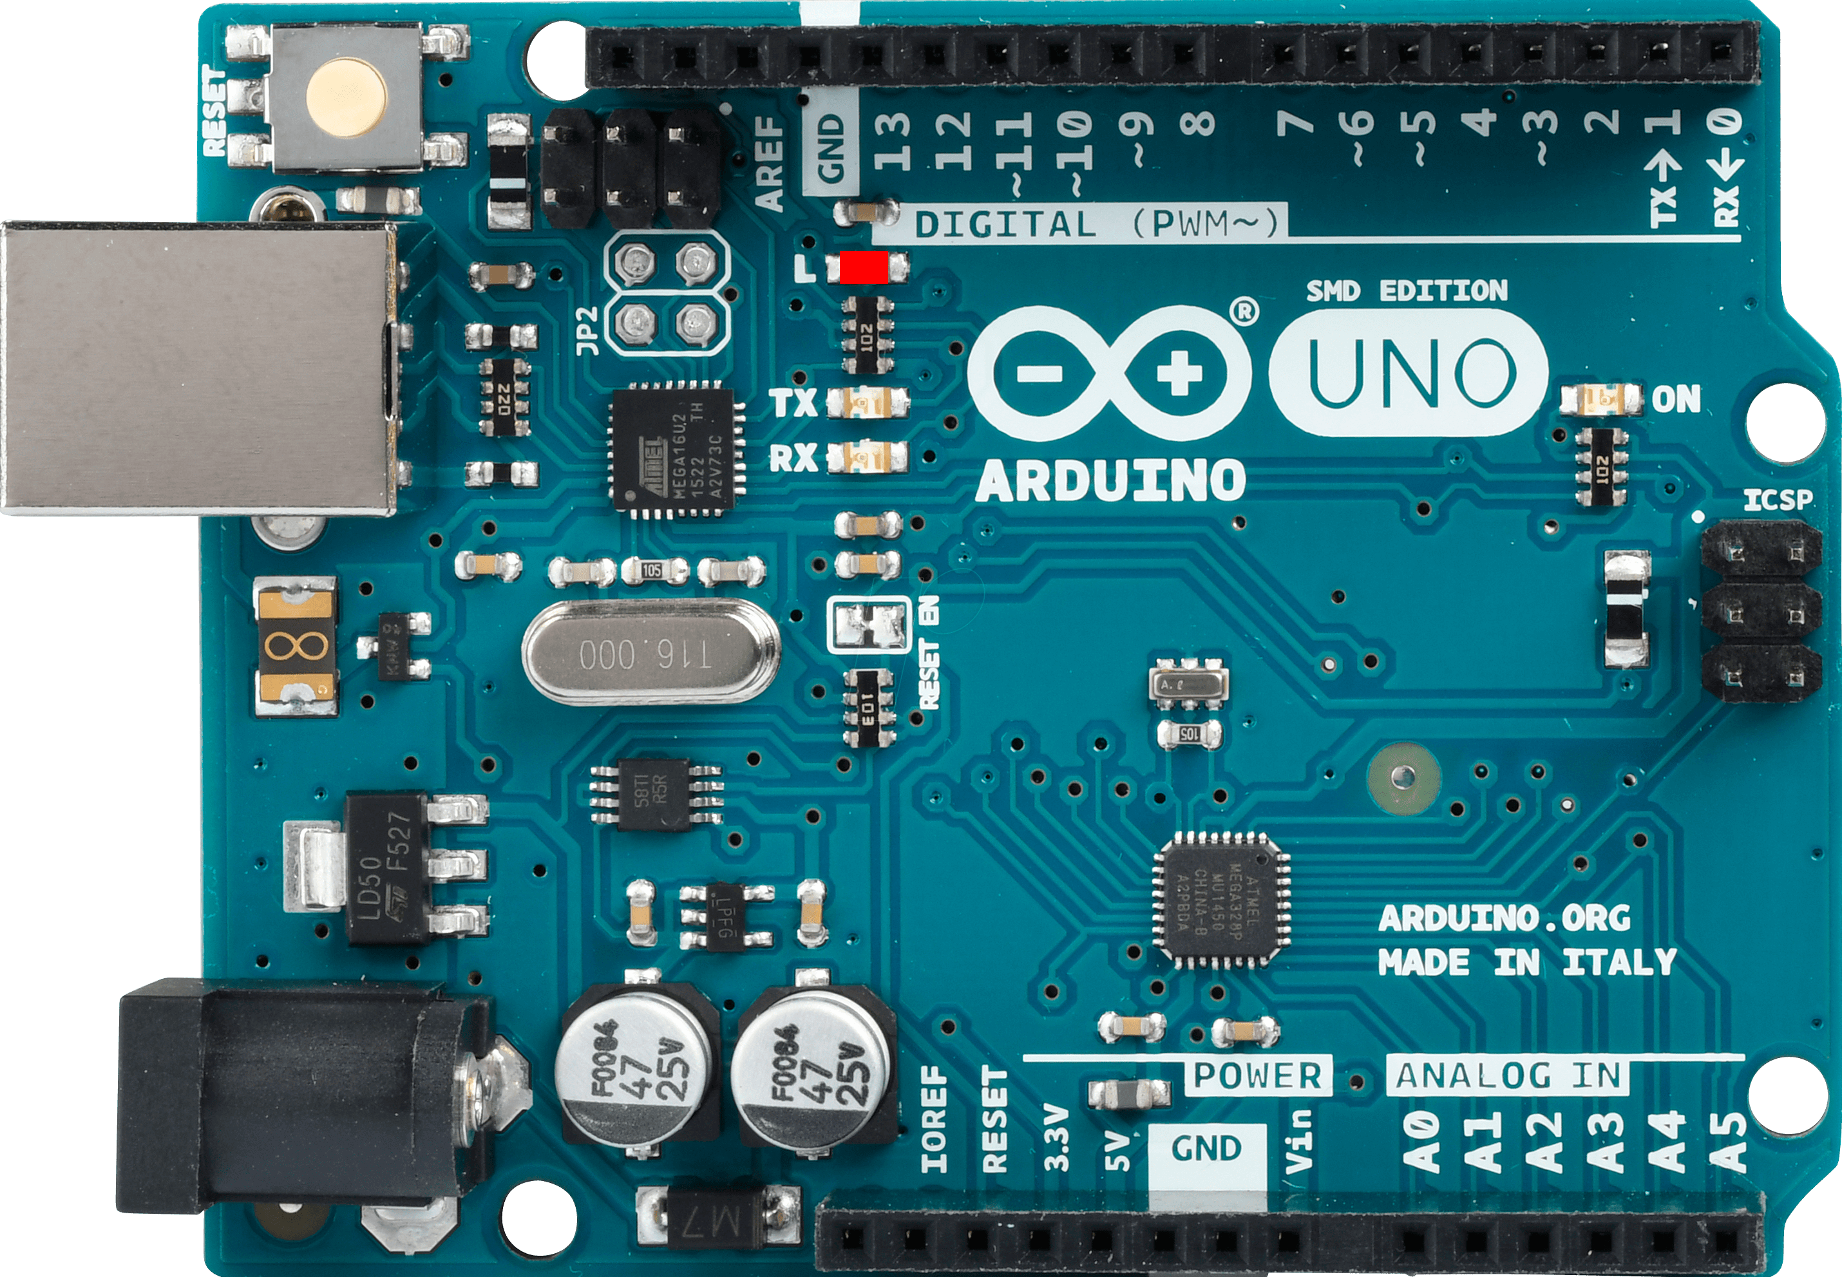
Что это такое?

Slide 4
Цифровые и аналоговые пины
Аналоговый сигнал непрерывно изменяется во времени. Вся информация в природе аналоговая — волны на воде, колебание струны и т.д. Изначально человек записывал информацию (звуки, изображения, видео) с помощью аналоговых устройств. Но аналоговые сигналы чувствительны к воздействию шумов и помех.
Цифровой сигнал передается в виде единиц и нулей, для компьютеров и цифровой техники это проще реализовать (есть сигнал или нет сигнала). Для оперативной памяти в компьютерах используют конденсаторы, один заряженный конденсатор — 1 бит. На флеш-памяти используют транзисторы с плавающим затвором.

Slide 5
Цифровые и аналоговые пины
Если вы хотите регулировать выходное напряжение на порте, то следует использовать пины, помеченные символом «~». Для Arduino Uno — это 3, 5, 6, 9, 10, 11. С помощью аналоговых портов на Arduino можно выдавать любое напряжение 0 до 5 Вольт. Цифровые выходы Arduino можно только включать (5 Вольт) и выключать (0 Вольт). Аналоговые порты используют ШИМ (широтно-импульсную модуляцию), по английски PWM (pulse-width modulation), с помощью которой имитируется аналоговый сигнал.

Slide 6
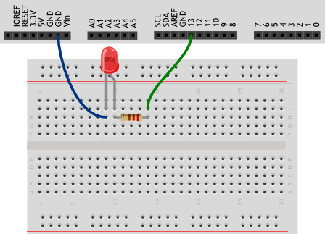
Вспомним подключение 13 светодиода.
Установите светодиоды в ряд так, чтобы они напоминали светофор.
Соберите схему.

Slide 7
Теперь вспомните, где находится программа Blink
//Вам необходимо выбрать другие пины (не 13) и переименовать их.
//У вас есть код только для одного светодиода, вам необходимо подключить 3.
Процедура setup выполняется один раз при запуске микроконтроллера. Обычно она используется для конфигурации портов микроконтроллера и других настроек.
После выполнения setup запускается процедура loop, которая выполняется в бесконечном цикле. Именно этим мы пользуемся в данном примере.
Процедуры setup и loop должны присутствовать в любой программе (скетче), даже если вам не нужно ничего выполнять в них — пусть они будут пустые, просто не пишите ничего между фигурными скобками.

Slide 8
Запомните, что каждой открывающей фигурной скобке { всегда соответствует закрывающая }. Они обозначают границы некого логически завершенного фрагмента кода. Следите за вложенностью фигурных скобок. Для этого удобно после каждой открывающей скобки увеличивать отступ на каждой новой строке на один символ табуляции (клавиша Tab)
Обращайте внимание на ; в концах строк. Не стирайте их там, где они есть, и не добавляйте лишних. Вскоре вы будете понимать, где они нужны, а где нет.
Функция digitalWrite(pin, value) не возвращает никакого значения и принимает два параметра:
  pin — номер цифрового порта, на который мы отправляем сигнал
  value — значение, которое мы отправляем на порт. Для цифровых портов значением может быть HIGH (высокое, единица) или LOW (низкое, ноль)
Если в качестве второго параметра вы передадите функции digitalWrite значение, отличное от HIGH, LOW, 1 или 0, компилятор может не выдать ошибку, но считать, что передано HIGH. Будьте внимательны
Обратите внимание, что использованные нами константы: INPUT, OUTPUT, LOW, HIGH, пишутся заглавными буквами, иначе компилятор их не распознает и выдаст ошибку. Когда ключевое слово распознано, оно подсвечивается синим цветом в Arduino IDE

Slide 9
Вопросы для проверки себя
Что будет, если подключить к земле анод светодиода вместо катода?
Что будет, если подключить светодиод с резистором большого номинала (например, 10 кОм)?
Что будет, если подключить светодиод без резистора?
Зачем нужна встроенная функция pinMode? Какие параметры она принимает?
Зачем нужна встроенная функция digitalWrite? Какие параметры она принимает?
С помощью какой встроенной функции можно заставить микроконтроллер ничего не делать?
В каких единицах задается длительность паузы для этой функции?

